Slide 1

BÁO CÁO BÀI TẬP NHÓM Xây dựng hệ thống người láng giềng và thử nghiệm trên MovieLens Dataset
THÀNH VIÊN NHÓM
NGUYỄN PHƯƠNG KIỀU MY
PHAN TRUNG THẮNG
MAI ANH HÒA

Slide 2
01
02
03
Nội dung
Mở đầu
Thực hiện
Demo

Slide 3
01
MỞ ĐẦU

Slide 4
Mô tả
Hệ thống sẽ đưa ra danh sách gợi ý phim dựa vào các đánh giá phim của người dùng hiện tại bằng thuật toán KNN-K-Nearest-neighbors để triển khai các đề xuất item-to-item và user-to-user
Giả sử mỗi người dùng thuộc ít nhất một nhóm những người có chung sở thích, mối quan tâm.
Người cần được tư vấn được gọi là active user.
Những người dùng có sở thích tương tự với active user được gọi là neighbors.
Bộ dữ liệu : MovieLen Dataset
Cách tiếp cận:
User-based: dựa trên người dùng để dự đoán.
Items-based: dựa trên sản phẩm để dự đoán.

Slide 5
02
Thực hiện

Slide 6
Các bước thực hiện
Bước 1: Similarity computation - Tính toán độ tương tự giữa các người dùng (w_{u,v}) đối với user-based và giữa các sản phẩm (w_{i,j}) đối với items-based.
Bước 2: Prediction- Ước lượng hay dự đoán giá trị rating của active user đối với một sản phẩm nào đó dựa trên thông tin từ bước 1.

Slide 7
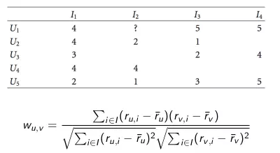
Bước 1: Tính toán mức độ tương tự (similarity computation)
Tương quan Pearson - user-based CF
I là tập các items cả hai người dùng u và v cùng đánh giá.
r_{u} và r_{v} là rating trung bình của u và v trên các sản phẩm trong I.

Slide 8
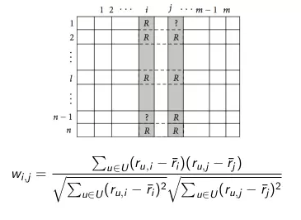
Bước 1: Tính toán mức độ tương tự (similarity computation)
Tương quan Pearson - item-based CF
U là tập các users cùng đánh giá hai sản phẩm i và j.
r_{u,i}: rating u đối với i, tương tự cho r_{u,j}.
r_{i}, r_{j}: trung bình rating của các người dùng trong U đối với i và j.

Slide 9
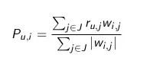
Bước 2: Dự đoán và tư vấn - Weight Sum of Other's Rating
Dự đoán và tư vấn - Simple Weighted Average
Với tư vấn dựa trện sản phẩm (item-based), giá trị dự đoán rating của một người dùng u trên sản phẩm i, ký hiệu là P_{u,i}, được tính như sau:
Trong đó:
J là tập tất cả các sản phẩm (trừ i) mà người dùng u đã đánh giá.
w_{i,j} là mức độ tương tự giữa hai sản phẩm i và j.
r_{u,j} là rating của người dùng đối với sản phẩm j.
.

Slide 10
Top-N recommendations
Gợi ý top-N sản phẩm theo người dùng (user-based)
Gọi a là active user
Tìm U_{a} là tập k người dùng tương tự nhất với a.
Dùng độ đo tương quan Pearson
Gọi C là tập tất cả các sản phẩm mà các người dùng trong U_{a} đã mua hoặc đánh giá mà a chưa mua hay đánh giá.
Xếp hạng các sản phẩm trong C giảm dần theo số người dùng (trong U_{a}) mua hoặc đánh giá.
Lấy top-N sản phẩm từ C theo thứ tự xếp hạng trên để tư vấn hay gợi ý cho a.

Slide 11
Top-N recommendations
Gợi ý top N sản phẩm theo sản phẩm (items-based)
Gọi a là active user, R là ma trận đánh giá.
Gọi I_{a} là tập sản phẩm mà a đã mua hoặc đánh giá.
Với mỗi sản phẩm i trong I_{a}, xác định k sản phẩm tương tự nhất với i.
C là tập tất cả các sản phẩm tương tự các sản phẩm trong I_{a}.
Loại bỏ các sản phẩm I_{a} trong C.
Tính độ tương tự giữa các sản phẩm trong C vơí tập sản phẩm I_{a}.
Xếp hạng C giảm dần theo mức độ tương tự nói trên.
Lấy top N sản phầm từ C theo thứ tự giảm dần của độ tương tự, sau đó tư vấn cho người dùng a.

Slide 12
03
Demo

Slide 13
Thanks!

